Slide 1
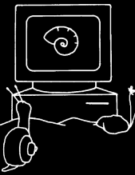
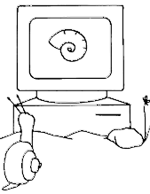
I documenti sono immagini, le immagini sono documenti.
Alcuni problemi per l’usabilità del Web
Piero Mussio
Dipartimento di Elettronica per l’Automazione
Università degli Studi di Brescia
Pictorial Computing Laboratory
e-mail: mussio@bsing.ing.unibs.it
P
i
c
t
o
r
i
a
l
C
o
m
p
u
t
i
n
g
L
a
b
o
r
a
t
o
r
y

Slide 2
Il percorso
Il punto di vista
Documenti e stili di documentazione
L’interazione persona –calcolatore e le caratteristiche che la rendono credibile
Adottare la notazione d’utente
Ma la notazione di utente non è universale

Slide 3
The point of view of the presentation
Design Complex Systems (CS) to support end-users in performing their tasks.
-focusing on the achievement of their goals
-without loosing themselves in the multimedia space
-understanding and checking the underlying system activity
User-centered approach: the critical feature is usability from the human point of view
Notes:
we focus on the human-cs interaction

Slide 4
Usability of a CS
Easy to learn, easy to use
Support users in
-focusing on the achievement of their goals
-without loosing themselves in the multimedia space
-understanding and checking the underlying system activity
Humans are strong in recognition not in recall. Machines strong in recall, not in recognition
Notes:
we focus on the human-cs interaction

Slide 5
Il Web come CS
Il CS che rende raggiungibili dati e processi.
Raggiungibili
non
accessibili, comprensibili e utilizzabili
per ottenere i risultati voluti

Slide 6
Documento
“1.Ogni mezzo che consente di tramandare la memoria di un fatto, provandone l’esattezza e la modalità.
2. Testimonianza di qualunque genere che appartiene ad un dato ambiente o civiltà, ne è espressione o in qualche modo lo rappresenta e permette di conoscerlo.
3. Qualunque oggetto materiale che può essere usato come strumento di studio, consultazione o indagine “

Slide 7
Lo Stile del Documento
Cultura & Supporto condizionano lo stile.
Cultura orale & supporto vocale Poetico
Sacra & solido Ieratico
Ufficiale & Monumento Lapidario
…….
Dell’utente & web ?????

Slide 8
Capire il Documento
È capito da chi riconosce il supporto
e
le regole di interpretazione

Slide 9
I Documenti Cartacei sono Immagini
La loro forma e la struttura informano sulla loro natura
L’interpretazione di forme salienti permette una analisi rapida ed un giudizio economico sull’interesse per il compito in esecuzione.

Slide 10
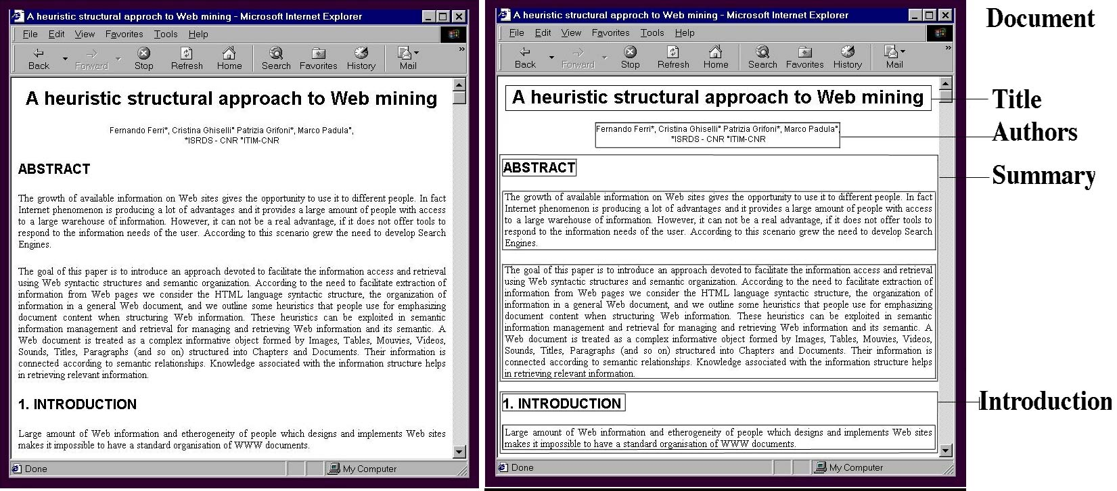
How Humans Interpret a Paper Document
by recognizing characteristic structures (cs), set of tokens
which form functional or perceptual units for them
the document itself is a cs: a complex cs, whose meaning is determined by its component css and their spatial relations

Slide 11
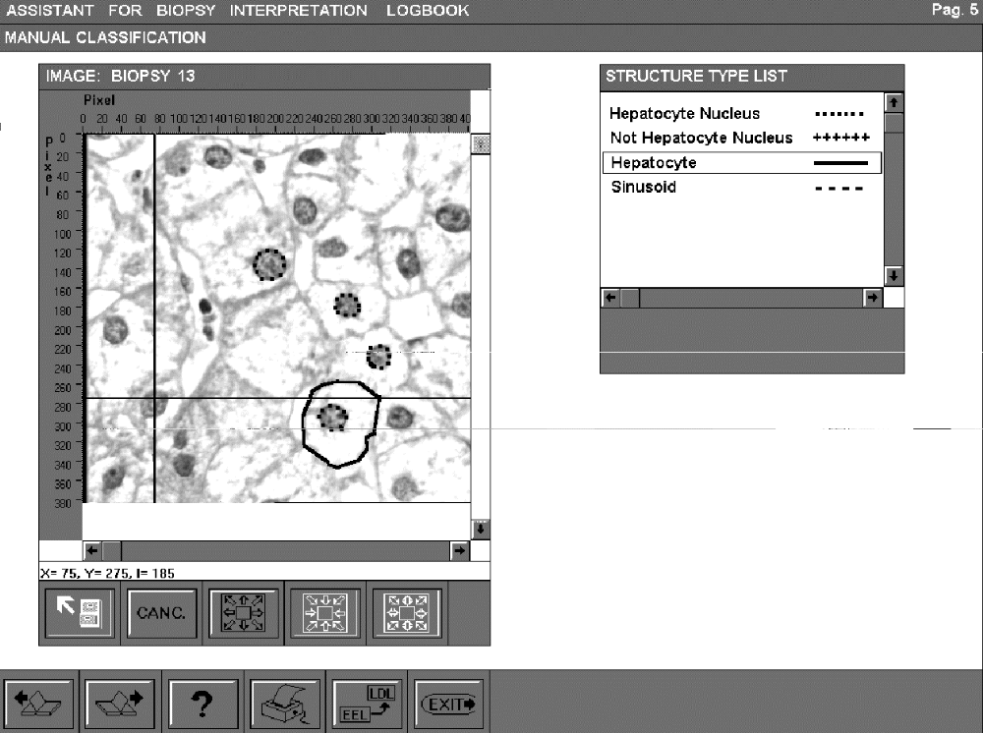
Le Immagini sono Documenti

Slide 12
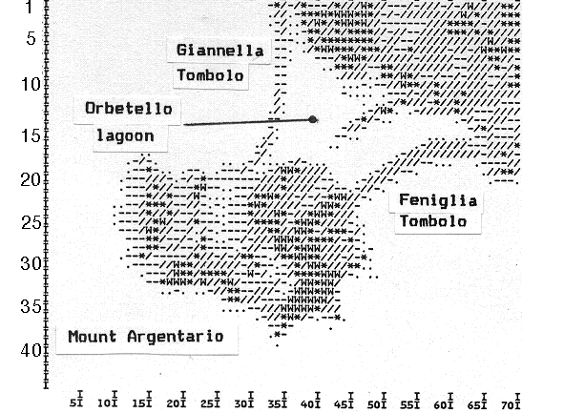
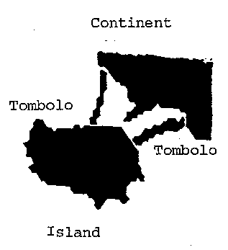
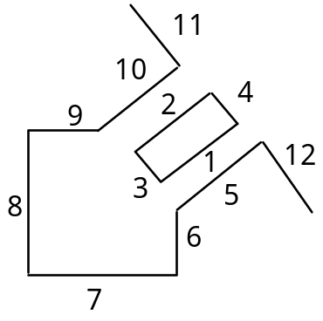
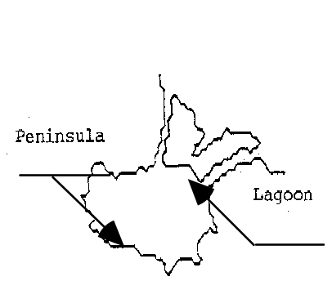
Equivoco: interpretazioni diverse in diverse culture

Slide 13
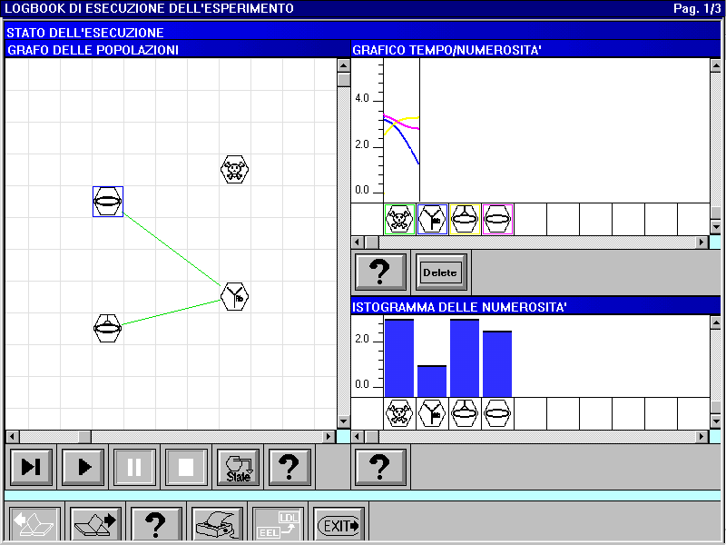
Web Document
has to make clear
where the user is in the virtual space, the state of the process and what the user can do
cornerstones
State of the process
A set of available actions

Slide 14
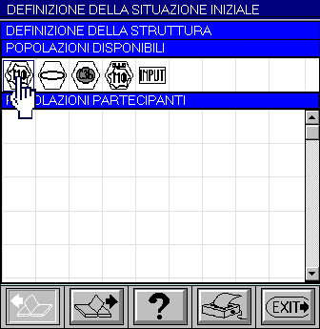
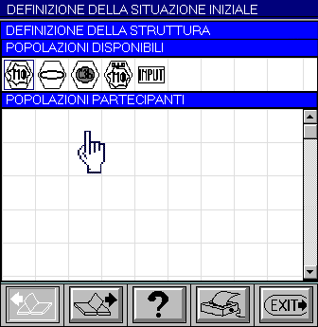
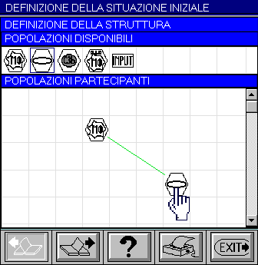
The Visual Interaction Process...
Action, Computation, Reaction, Reasoning → sequence of messages
i(t₀)
i(t₁)
i(t_{n})
...
...
Message sequences are specified defining
- an initial message i(t₀)
- a set of rules to transform i(t_{i}) into i(t_{i+1}) whenever the human executes an action or the computer a computation
Create...
…in this place
…and link to a ≠ cell class

Slide 15

Visual Human-Computer Interaction
interpretation
materialization
H
i (t_{i})
C
reasoning
materialization
computing
interpretation
...
i (t₁)
i (t₂)
i (t_{n})
the image materializes the meaning intended by the sender
and must be interpreted by the receiver

Slide 16
Two interpretations in VHCI
materialization
interpretation
Human
I(t)
C-System
interpretation
materialization
reasoning
computing
user
C-system
I(t)
H-INT
CS-MAT
H-MAT
CS-INT
H-DL→VIS-DL
H-Int.
CS-Int.
VIS-DL←H-DL

Slide 17
VHCI: Trustable Interaction Features (I)
System
Usable: the system is easy to learn, to use, to navigate, efficiently & effectively.
Interpretation
Non-ambiguous: the human (or the computer) never assigns to a message different meanings during the same interaction process.
Communication
Adequate: both human and computer assign the same meaning to each message

Slide 18
VHCI: Trustable Interaction Features (II)
Interaction
Determinism: in every situation an action will produce only one (predictable) result.
Viability: no human action results into a non-meaningful situation or in a system crash.
Navigability: the human never gets lost in the virtual space.

Slide 19
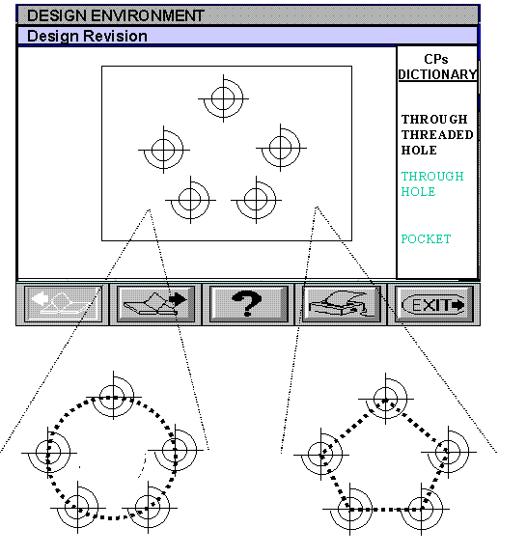
In un Documento un esperto vede più di quanto è evidente, in funzione della sua cultura e dello stile di rappresentazione
L’ingegnere della produzione vede emergere
possibili percorsi di un attrezzo
Notes:
This drawing represents five css, each one representing, for every
engineer, the top view of a threaded hole …
But a production engineer reasons on them to derive the best
path an instrument has to follow to produce the mechanical part.
In his/her mind the css form structures which are not actually traced
in the image, as shown in the figure

Slide 20
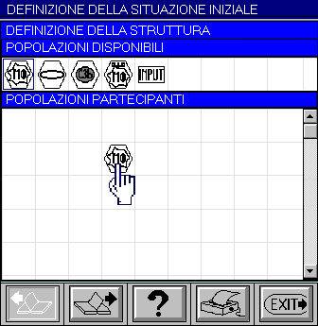
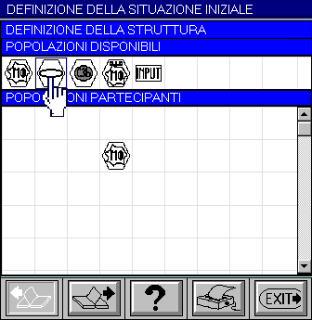
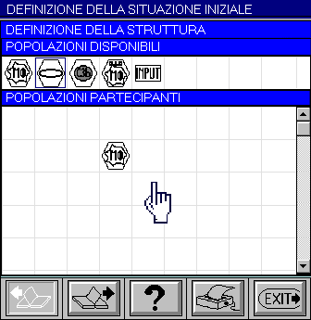
Adopt users’ notation
Task Visual Language
Augmented doc
Interactive doc

Slide 21
Adopt users’ notations
Usability, non-ambiguity, adequacy,navigability
Express the message in user augmented notation
Express cornerstones and actions in notations familiar to users
Adopt a visual alphabet and define rules reflecting users’ thinking habits

Slide 22
Advantages of adopting the users’ notation
Users' notation embeds (explicitly and implicitly) users’ procedural, task and context knowledge
explicitly: in symbols and rules used for constructing
documents
implicitly: because the notation helps experts in the application (domain users ) in recognizing shapes and the spatial arrangements of symbols meaningful for their tasks, not explicit in the image

Slide 23
Non universalità delle notazioni di utente
Traduttore
di testo e di forma bi-direzionalie
Documento codificato con etichette di ruolo
Traduttore
di testo e di forma bi-direzionalie
Traduttore
di testo e di forma bi-direzionalie

Slide 24
Conclusioni
-Traduzioni di forma debbono affiancare filtri, compressioni e profili di utente per rendere utilizzabile, efficace ed efficiente l’uso del web
-Gli standard di riferimento dovrebbero affrontare il problema

